Slide 1
МДК 03.01 Организация деятельности аптеки и ее структурных подразделений ПМ.03 Организация деятельности структурных подразделений аптеки и руководство аптечной организацией при отсутствии специалиста с высшим образованием ООО «Мелздрав» Аптека эконом, г. Красноярск, ул. Весны, д.1
Федеральное государственное бюджетное образовательное учреждение высшего образования «Красноярский государственный медицинский университет имени профессора В.Ф. Войно-Ясенецкого»
Министерства здравоохранения Российской Федерации
Фармацевтический колледж
Выполнил(а): Фролова А.В. 307-9 группа
Общий/непосредственный руководитель: Трофимова И.А.(заведующая аптеки)
Преподаватель: Казакова Е.Н. (преподаватель)
Красноярск, 2023

Slide 2
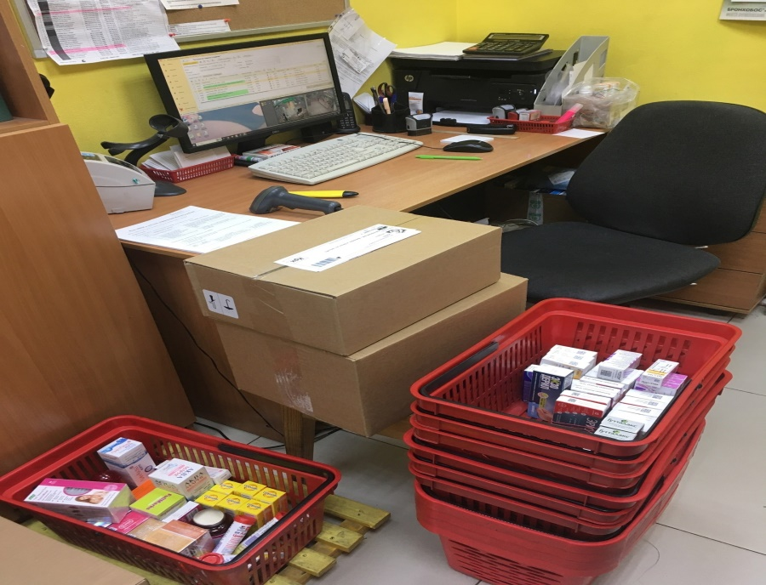
Приемочный контроль в аптеке
Приемка в аптеке — важный этап на пути лекарственного препарата от поставщика к потребителю. Приемочный контроль — законодательная обязанность аптечной организации и одна из трудовых функций фармацевтических работников. В понятие приемочного контроля входит больше, чем сверка по количеству и наименованию, чтобы избежать недостачи или пересорта.

Slide 3
Приемочный контроль в аптеке
Цель приемочного контроля — не допустить попадание недоброкачественного товара в аптеку, а в дальнейшем — к покупателям.

Slide 4
Что включает в себя приемочный контроль?
Согласно Приказам 646н и 647н при приемке работники аптеки проверяют 1. Соответствие поступившего товара товаросопроводительным документам по:
ассортименту
количеству
качеству.
Соблюдение специальных условий хранения и перевозки (при наличии таких требований).
Транспортную тару на наличие повреждений.

Slide 5
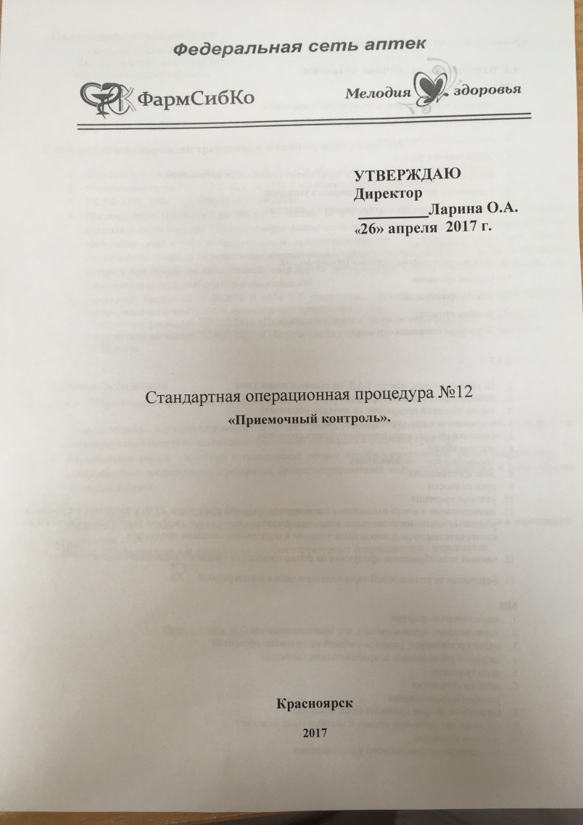
СОП — стандартная операционная процедура
На основании Приказа 647н каждая аптека разрабатывает для сотрудников пошаговый алгоритм — стандартную операционную процедуру (СОП) приемки.
Условия приема (отказа в приеме), возврата товара, сроки регламентируются договором поставки между аптечной организацией и поставщиком. СОП — это практическое руководство для аптечного работника, в котором учитываются все детали и четко прописываются действия в том или ином случае.

Slide 6
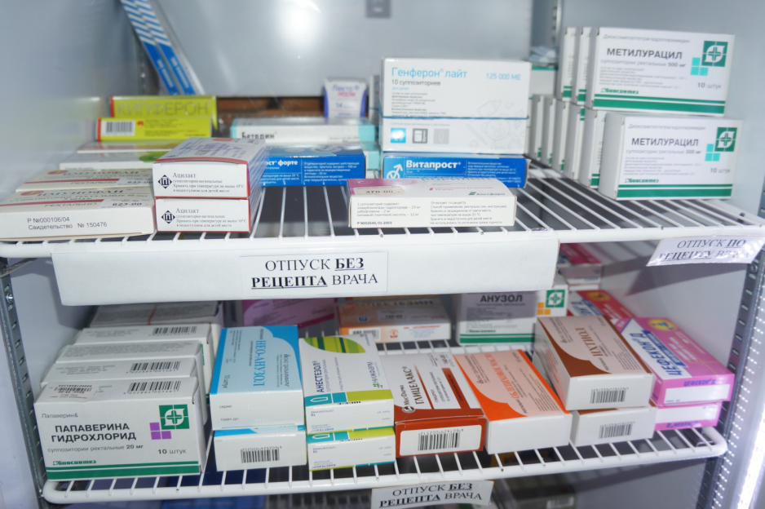
Кем и где проводится приемка аптечного товара?
Руководитель аптеки назначает приказом работников, ответственных за приемку, а также состав приемочной комиссии (обычно из трёх человек) на случай выявления ненадлежащего товара и расхождений во время приемочного контроля.
! В первую очередь проводится приемочный контроль термолабильных препаратов!

Slide 7
Кем и где проводится приемка аптечного товара?
Приемку материально-ответственное лицо проводит в специально выделенной и оборудованной для размещения принимаемого товара зоне приемки. (Должны быть стол, поддоны, стеллажи)

Slide 8
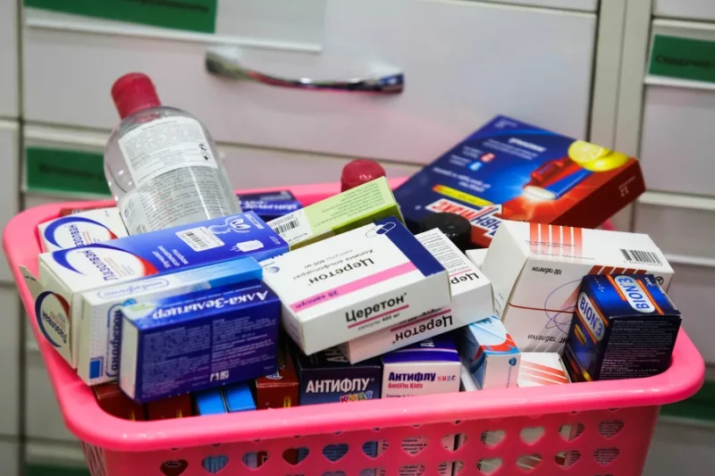
Кем и где проводится приемка аптечного товара?
Также в аптеке должна быть выделена карантинная зона для размещения несоответствующего товара. Это может быть отдельный шкаф, полка, ящик, где хранится несоответствующий товар, и где он никак не пересечется с обычным товаром.
Обязательно подписывается «карантинная зона».

Slide 9
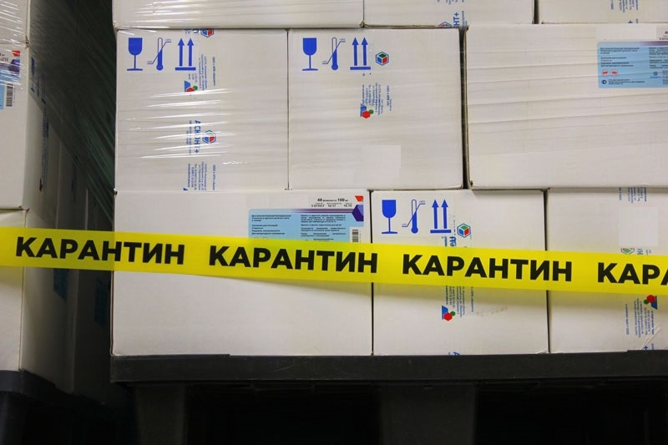
Основные этапы приемки
1.Экспертиза товаросопроводительных документов и прием по количеству мест.
2.Собственно приемочный контроль.
3.Документальное оформление принятых товаров, оприходование и размещение по местам хранения.

Slide 10
Нелекарственные товары аптечного ассортимента
При приемочном контроле этих групп товаров схема проверки и действий будет аналогичная.

Slide 11
При выявлении несоответствий по количеству/качеству товара:
Комиссия составляет «Акт о расхождении по количеству/качеству товара» или «Акт боя/брака/порчи».
Ответственный работник информирует Поставщика (по телефону, электронным письмом) и оформляет Претензию в программе. В журнале «Учета претензий» работник делает запись.

Slide 12
Правильно организованный приемочный контроль — гарантия безопасности реализуемых аптекой товаров и залог дальнейшей слаженной работы аптеки на этапах хранения и реализации.

